Slide 1
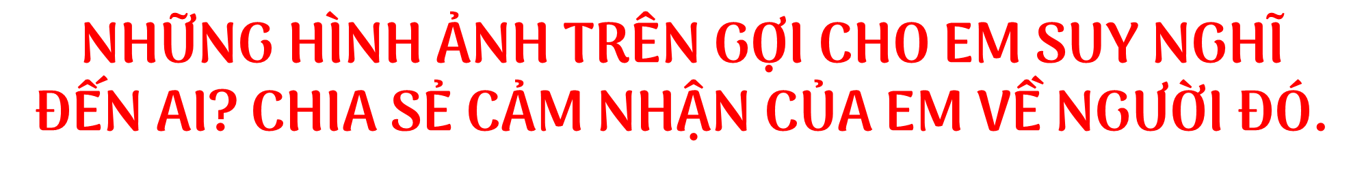
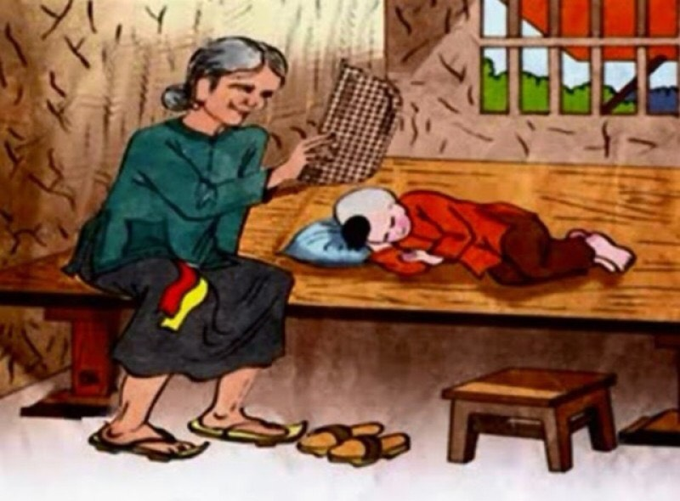
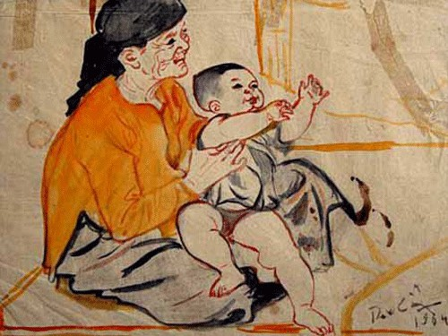
Notes:
Giáo án của Thảo Nguyên (0979818956)

Slide 2
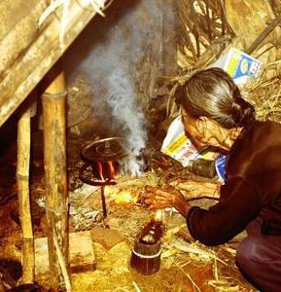


Tiết 53,54: Văn bản
- Bằng Việt-
Notes:
Giáo án của Thảo Nguyên (0979818956)

Slide 3
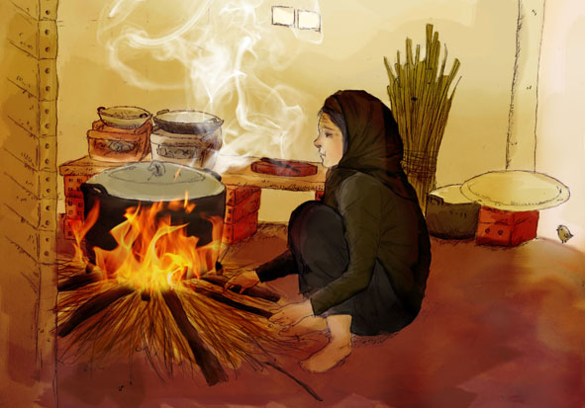
I
TÌM HIỂU CHUNG
Tác giả
Tác phẩm
II
TÌM HIỂU VĂN BẢN
Hình ảnh bếp lửa khơi gợi cảm xúc về bà
2. Kỉ niệm tuổi thơ sống bên bà
3. Suy ngẫm về cuộc đời bà và bếp lửa
4. Nỗi nhớ của người cháu về bà và bếp lửa
III
TỔNG KẾT
Nội dung
Nghệ thuật
Notes:
Giáo án của Thảo Nguyên (0979818956)

Slide 4
I. TÌM HIỂU CHUNG:
Notes:
Giáo án của Thảo Nguyên (0979818956)

Slide 5
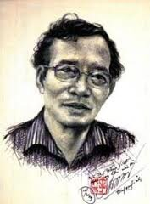
1
Tác giả:
Tên thật: Nguyễn Việt Bằng, bút danh: Bằng Việt, sinh năm 1941.
Quê : Hà Nội.
Là nhà thơ trưởng thành trong kháng chiến chống Mĩ.
Phong cách sáng tác: giọng điệu thủ thỉ, tâm tình; ngôn ngữ điềm đạm; cấu tứ mạch lạc và hệ thống thi ảnh đặc sắc.
Notes:
Giáo án của Thảo Nguyên (0979818956)

Slide 6

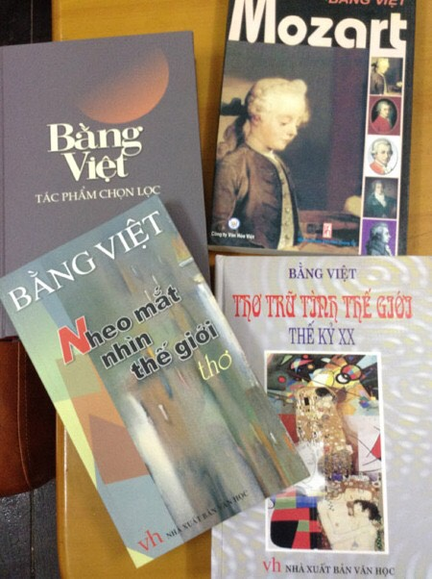
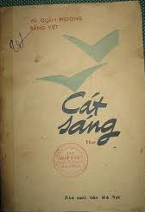

Notes:
Giáo án của Thảo Nguyên (0979818956)

Slide 7
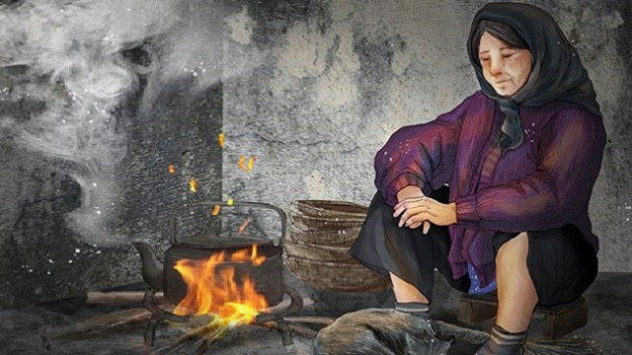

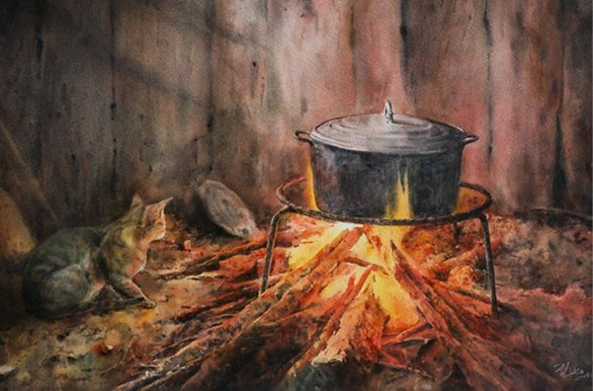
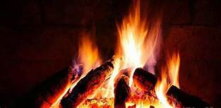
2
Tác phẩm:
a. Hoàn cảnh sáng tác:
- Năm 1963, khi nhà thơ đang là sinh viên theo học ngành luật ở Liên Xô.
- Bài thơ được in trong tập “Hương cây – Bếp lửa”, tập thơ đầu tay của Bằng Việt và Lưu Quang Vũ.
Notes:
Giáo án của Thảo Nguyên (0979818956)

Slide 8
“Tôi viết bài thơ “Bếp lửa” năm 1963, lúc đang học năm thứ 2 đại học Tổng hợp Quốc Gia Kiew (Ukraina). Mùa đông nước Nga rất lạnh, phải đốt lò để sưởi. Ngồi sưởi lửa, tôi bỗng nhớ đến “bếp lửa” quê nhà, nhớ bà tôi, nhớ người nhóm bếp. Xa bà, xa gia đình khi đã trưởng thành tức là có độ lùi xa để nhớ và suy ngẫm những giá trị tinh thần nên bài thơ viết rất nhanh. Viết “Bếp lửa” tôi chỉ muốn giãi bày tâm trạng thật của lòng mình.”
Notes:
Giáo án của Thảo Nguyên (0979818956)

Slide 9
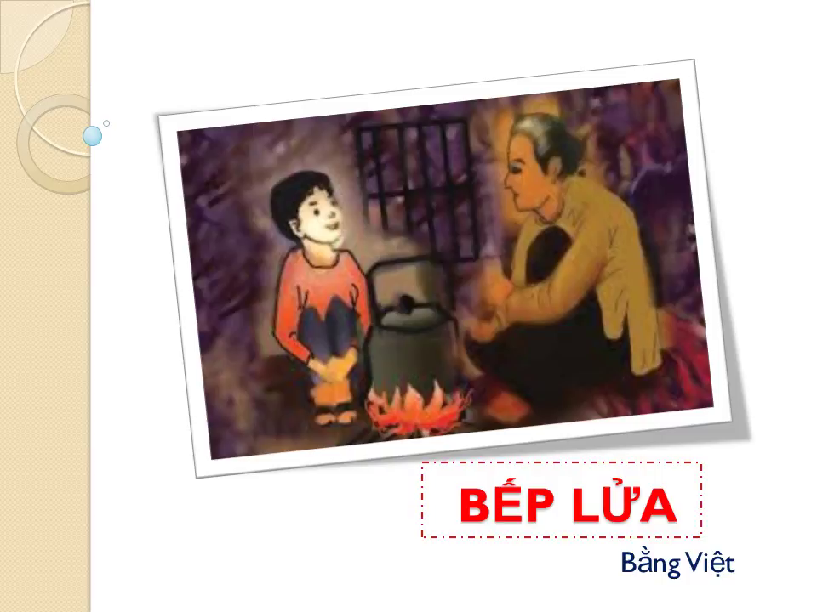

Slide 10
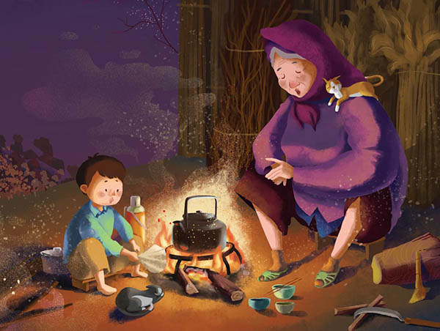
2
Tác phẩm:
b. Thể thơ và PTBĐ:
- Thể thơ: tự do (8 chữ kết hợp 7 chữ và 9 chữ).
- PTBĐ: biểu cảm kết hợp miêu tả, tự sự và bình luận.

Slide 11
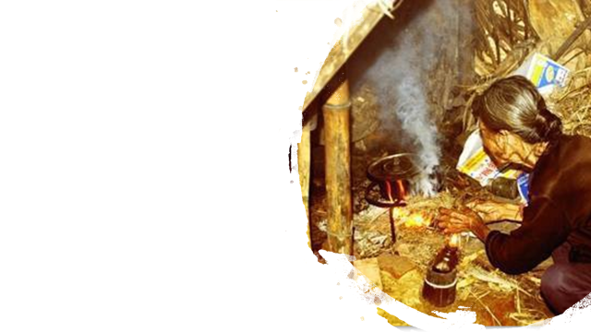
2
Tác phẩm:
Ý NGHĨA NHAN ĐỀ
Trước hết, đây là một bếp lửa thực, quen thuộc, gần gũi trong mỗi gia đình của người Việt.
- Bếp lửa là biểu tượng giàu ý nghĩa :
+ Bếp lửa gợi lên sự tần tảo, chăm sóc, yêu thương của người bà dành cho người cháu trong những năm tháng đói nghèo, chiến tranh để trưởng thành và khôn lớn.
+ Bếp lửa gợi lên bao vất vả, cực nhọc của đời bà. Song bà nhóm bếp lửa cũng chính là nhóm lên sự sống, niềm vui, niềm tin và hi vọng cho cháu vào một tương lai phía trước.
+ Bếp lửa còn là biểu tượng của gia đình, quê hương, đất nước, cội nguồn… đã nâng bước người cháu trên suốt hành trình dài rộng của cuộc đời
Notes:
Giáo án của Thảo Nguyên (0979818956)

Slide 12

c. Mạch cảm xúc:
Suy nghĩ về bà và cuộc đời bà
Cháu ở xa không nguôi nhớ bà
Hình ảnh bếp lửa
Khơi nguồn cảm hứng
Hồi tưởng kỷ niệm bên bà
Hình ảnh quen thuộc
Nhớ về bà và tình cảm của 2 bà cháu
KN năm 4 tuổi,những năm đói khổ rồi những năm k/c của đất nước.
Bà không chỉ là người nhóm lửa, giữ lửa mà còn là người truyền lửa.
Hình ảnh
Bà gắn
liền với
bếp lửa
Từ hồi tưởng quá khứ đến hiện tại, từ kỉ niệm đến suy ngẫm, triết lí.
Notes:
Giáo án của Thảo Nguyên (0979818956)

Slide 13
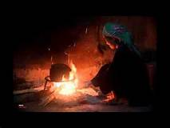
2
Tác phẩm:
c. Bố cục:
4 phần
1. (Khổ 1) Hình ảnh bếp lửa khơi nguồn cảm xúc kỉ niệm về bà.
2. (Khổ 2-3-4) Kỉ niệm tuổi thơ sống bên bà.
4. (Khổ cuối) Nỗi nhớ của người cháu về bà và bếp lửa
3. (Khổ 5-6) Suy ngẫm về cuộc đời bà và hình ảnh bếp lửa.
Notes:
Giáo án của Thảo Nguyên (0979818956)

Slide 14
II. ĐỌC - HIỂU VĂN BẢN:
Notes:
Giáo án của Thảo Nguyên (0979818956)

Slide 15
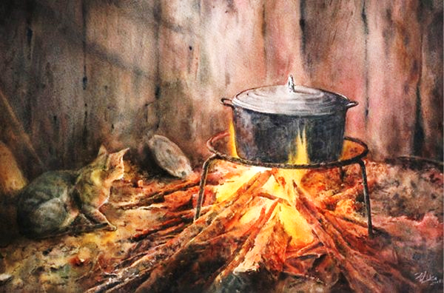
1
Hình ảnh bếp lửa khơi nguồn cảm xúc kỉ niệm về bà:
Một bếp lửa chờn vờn sương sớm, Một bếp lửa ấp iu nồng đượm
“bếp lửa”: Hình ảnh quen thuộc ở làng quê VN.
Điệp ngữ, từ láy gợi tả.
Đôi bàn tay kiên nhẫn, khéo léo và tấm lòng chi chút của bà trong công việc nhóm bếp hàng ngày.
Cháu thương bà biết mấy nắng mưa
“Một bếp lửa chờn vờn sương sớm, Một bếp lửa ấp iu nồng đượm Cháu thương bà biết mấy nắng mưa”
Hình ảnh ẩn dụ.
Nỗi nhớ thương chân thành của cháu gửi đến bà, người suốt đời khó nhọc, vất vả vì con vì cháu.
Notes:
Giáo án của Thảo Nguyên (0979818956)

Slide 16
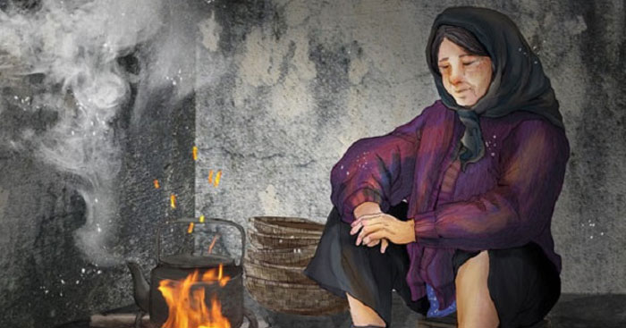
2
Kỉ niệm tuổi thơ sống bên bà:
Kỉ niệm về 8 năm kháng chiến cùng bà
Kỉ niệm thời thơ ấu năm cháu lên 4 tuổi
Kỉ niệm về năm giặc đốt làng

Slide 17



PHIẾU HỌC TẬP
Những kỉ niệm tuổi ấu thơ sống bên bà khi lên bốn tuổi (khổ 2).
Kỉ niệm về bà và những năm tháng tuổi thơ “tám năm ròng” (khổ 3)
Hình ảnh bà trong những năm gian khổ chiến tranh (khổ 4)
Notes:
Giáo án của Thảo Nguyên (0979818956)

Slide 18




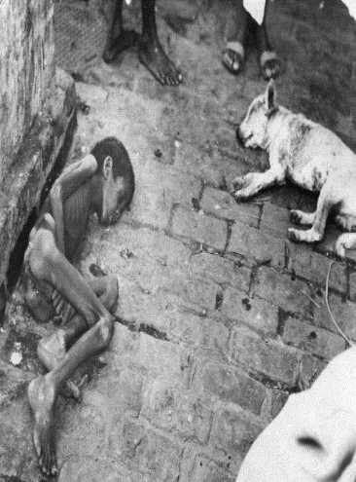

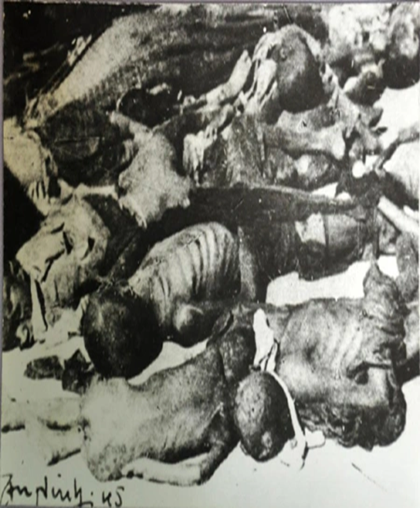
*Kỉ niệm năm 4 tuổi:
Khô rạc ngựa gầy: gợi lên cái hắt hiu, cái gầy gò của người bố và đồng thời gợi cả cái còm cõi của con ngựa.
Lên bốn tuổi cháu đã quen mùi khói, Năm ấy là năm đói mòn đói mỏi
Bố đi đánh xe khô rạc ngựa gầy. Chỉ nhớ khói hun nhèm mắt cháu
Nghĩ lại đến giờ sống mũi còn cay !
đói mòn đói mỏi: cái đói dai dẳng và mòn mỏi khắp chốn thôn quê.
khói hun nhèm mắt: là khói từ củi ướt cay xè từ bếp lửa nhà nghèo.
còn cay: là còn nguyên nỗi xúc động, ấn tượng ám ảnh của tuổi thơ.

Slide 19
a. Kỉ niệm năm 4 tuổi (khổ 2):
Lên bốn tuổi cháu đã quen mùi khói, Năm ấy là năm đói mòn đói mỏi
Bố đi đánh xe khô rạc ngựa gầy. Chỉ nhớ khói hun nhèm mắt cháu
Nghĩ lại đến giờ sống mũi còn cay !
Hình ảnh tả thực, miêu tả rõ nét nhất về nạn đói- một thời lịch sử đau thương của dân tộc.
Sâu đậm nhất trong kỉ niệm của cháu vẫn là mùi khói bếp.
Tuổi thơ có nhiều gian khổ, thiếu thốn bên bà.

Slide 20
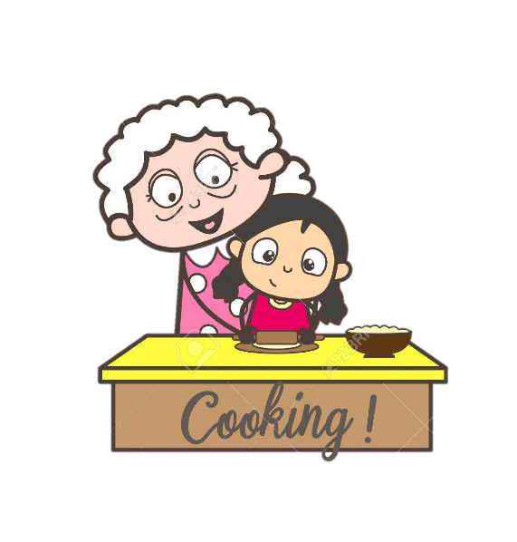
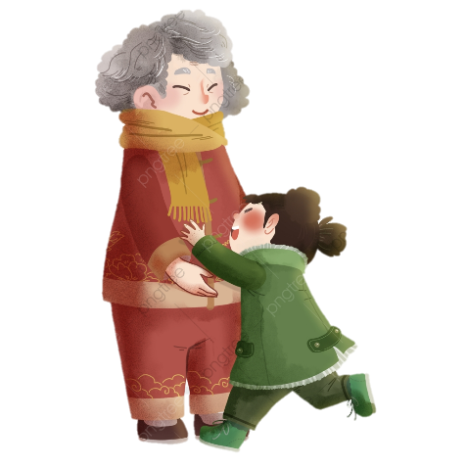


b. Kỉ niệm 8 năm kháng chiến cùng bà (khổ 3):
- Kỉ niệm của hai bà cháu:
+ “cùng bà nhóm lửa”
+ “Bà kể chuyện”
+ “bà bảo cháu nghe, dạy cháu làm, chăm cháu học”
Tám năm ròng cháu cùng bà nhóm lửa
Tu hú kêu trên những cánh đồng xa. Khi tu hú kêu, bà còn nhớ không bà
Bà hay kể chuyện những ngày ở Huế, Tiếng tu hú sao mà tha thiết thế !
Mẹ cùng cha công tác bận không về
Cháu ở cùng bà, bà bảo cháu nghe, Bà dạy cháu làm, bà chăm cháu học,
Nhóm bếp lửa nghĩ thương bà khó nhọc,
Tu hú ơi! Chẳng đến ở cùng bà, Kêu chi hoài trên những cánh đồng xa?
Điệp từ, liệt kê, dùng nhiều động từ.
Bà yêu thương, đùm bọc, dạy dỗ và là chỗ dựa tinh thần cho cháu.
- Tiếng chim tu hú:
Điệp ngữ, câu hỏi tu từ.
Tiếng kêu giục giã da diết, gợi hoài niệm nhớ mong.
Nỗi nhớ thương bà và quê hương khắc khoải đến quặn lòng của người cháu.

Slide 21
Nhà thơ Bằng Việt tâm sự: “Trong cả hai cuộc kháng chiến, chống Pháp và chống Mỹ, có lẽ vai trò của những người bà, người mẹ, người chị...như thế là không có gì thay thế nổi. Và có thể nói không ngoa rằng chính những con người hiền hòa, nhân hậu, khiêm nhường ấy đã cùng nhau gánh cả cuộc kháng chiến lên trên đôi vai gầy guộc, bé nhỏ của mình. Tôi tự hào dù chỉ làm được một chút gì an ủi những năm đằng đẵng vất vả, dài dằng dặc ấy của bà, như tiếng chim tu hú cộng hưởng với nỗi cô đơn lo toan của bà, gắng làm cho bà được nhẹ nhõm hơn, bớt cảm giác cô đơn, lận đận hơn.”
Notes:
Giáo án của Thảo Nguyên (0979818956)

Slide 22
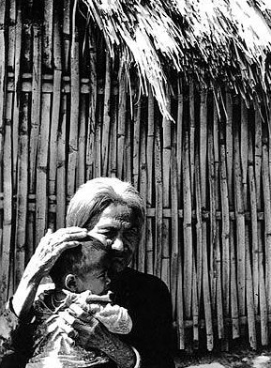
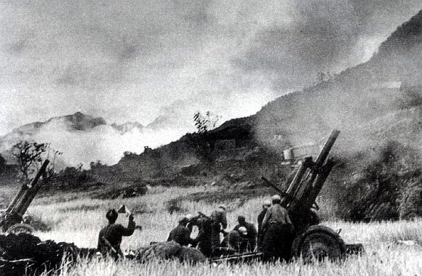
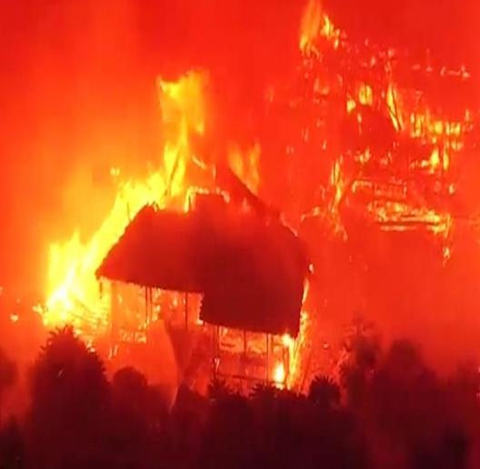
c. Kỉ niệm về năm giặc đốt làng (khổ 4):
Năm giặc đốt làng cháy tàn cháy rụi,
Hàng xóm bốn bên trở về lầm lụi
Đỡ đần bà dựng lại túp lều tranh. Vẫn vững lòng, bà dặn cháu đinh ninh: “Bố ở chiến khu, bố còn việc bố, Mày có viết thư chớ kể này kể nọ, Cứ bảo nhà vẫn được bình yên !”
Cảnh xóm làng bị tàn phá đau thương.
Giọng thơ tâm tình, mộc mạc.
Tinh thần vững vàng, bền bỉ, vượt qua khó khăn, thử thách của bà.
Bà là hiện thân của người phụ nữ Việt Nam truyền thống với những phẩm chất đáng quý, hi sinh, chịu thương, chịu khó, tần tảo.

Slide 23
3
Suy ngẫm về cuộc đời bà và bếp lửa:
Rồi sớm rồi chiều lại bếp lửa bà nhen Một ngọn lửa lòng bà luôn ủ sẵn, Một ngọn lửa chứa niềm tin dai dẳng…
Lận đận đời bà biết mấy nắng mưa Mấy chục năm rồi, đến tận bây giờ, Bà vẫn giữ thói quen dậy sớm
Nhóm bếp lửa ấp iu nồng đượm
Nhóm niềm yêu thương, khoai sắn ngọt bùi Nhóm nồi xôi gạo mới sẻ chung vui, Nhóm dậy cả những tâm tình tuổi nhỏ
Ôi kì lạ và thiêng liêng – bếp lửa!
Notes:
Giáo án của Thảo Nguyên (0979818956)

Slide 24
3
Suy ngẫm về cuộc đời bà và hình ảnh bếp lửa:
Rồi sớm rồi chiều lại bếp lửa bà nhen Một ngọn lửa lòng bà luôn ủ sẵn, Một ngọn lửa chứa niềm tin dai dẳng…
“Rồi…lại” → công việc lặp lại, quen thuộc
Động từ: “nhen, ủ, chứa” → sự vun vén, hình thành về vật chất và tình cảm
Điệp ngữ “Một bếp lửa”, hình ảnh biểu tượng có sức khái quát cao.
Bếp lửa của bà được nhen lên bởi ngọn lửa của tình yêu thương ấm áp, của niềm tin vững bền, của sức sống bất diệt.

Slide 25
* Những suy ngẫm về cuộc đời bà:
Lận đận đời bà biết mấy nắng mưa Mấy chục năm rồi, đến tận bây giờ, Bà vẫn giữ thói quen dậy sớm
Từ láy, giọng thơ tâm tình.
Cuộc đời bà quanh năm vất vả, lo toan.
Nhóm bếp lửa ấp iu nồng đượm
Nhóm niềm yêu thương, khoai sắn ngọt bùi Nhóm nồi xôi gạo mới sẻ chung vui, Nhóm dậy cả những tâm tình tuổi nhỏ
Điệp từ “nhóm”, ẩn dụ.
Bà không chỉ là người nhóm lửa, giữ lửa mà còn là người truyền lửa – ngọn lửa của sự sống niềm tin cho các thế hệ nối tiếp, ngọn lửa mang ý nghĩa biểu tượng.

Slide 26
* Suy ngẫm về bếp lửa:
“Ôi kì lạ và thiêng liêng- bếp lửa!”
“kì lạ”: không có gì dập tắt được → Bếp lửa vẫn cháy sáng trong mọi hoàn cảnh.
“thiêng liêng”: bếp lửa là tổ ấm, là cội nguồn gia đình, cội nguồn quê hương, đất nước.

Slide 27
4
Nỗi nhớ của người cháu về bà và bếp lửa
Giờ cháu đã đi xa, có ngọn khói trăm tàu, Có lửa trăm nhà, niềm vui trăm ngả, Nhưng vẫn chẳng bao giờ quên nhắc nhở: - Sớm mai này bà nhóm bếp lên chưa?...
Notes:
Giáo án của Thảo Nguyên (0979818956)

Slide 28
4
Nỗi nhớ của người cháu về bà và bếp lửa
Giờ cháu đã đi xa. Có ngọn khói trăm tàu
Có lửa trăm nhà, niềm vui trăm ngả
Nhưng chẳng lúc nào quên nhắc nhở
- Sớm mai này bà nhóm bếp lên chưa?...
Điệp từ: “Trăm”, câu hỏi tu từ.
Khẳng định thế giới rộng lớn với những điều mới mẻ nhưng cháu không thể nào quên được bếp lửa và tình cảm của bà.
Đạo lí thủy chung “Uống nước nhớ nguồn” → Nuôi dưỡng, chắp cánh ước mơ cho mỗi người

Slide 29
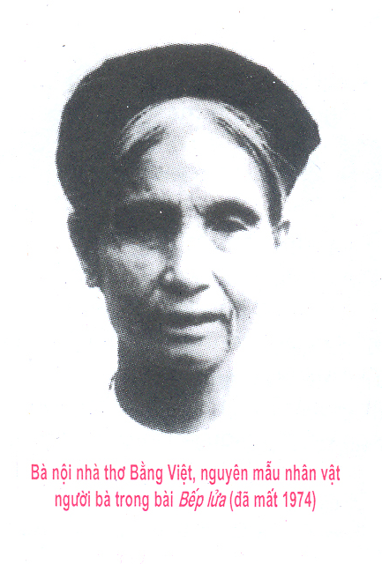

Notes:
Giáo án của Thảo Nguyên (0979818956)

Slide 30
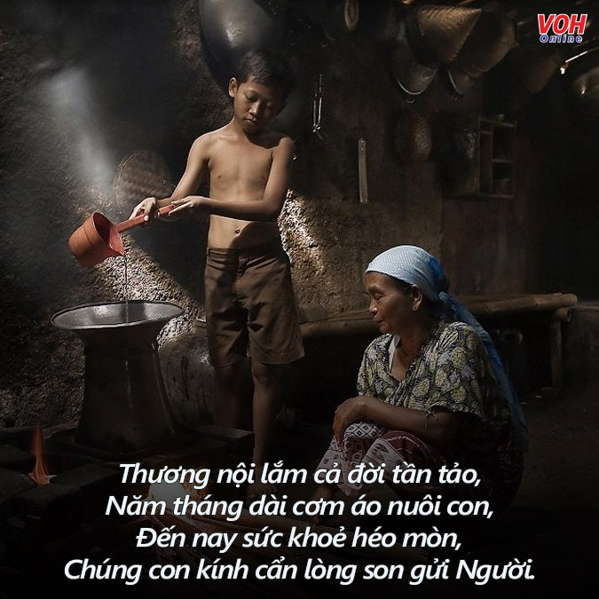
Notes:
Giáo án của Thảo Nguyên (0979818956)

Slide 31
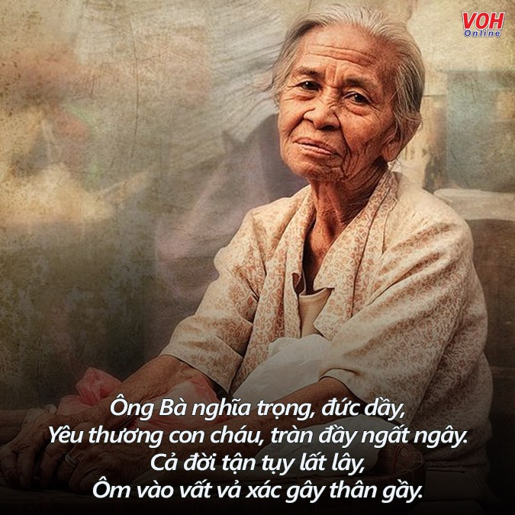
Notes:
Giáo án của Thảo Nguyên (0979818956)

Slide 32
III. TỔNG KẾT:
Notes:
Giáo án của Thảo Nguyên (0979818956)

Slide 33
1
Nội dung:
BẾP LỬA
Qua hồi tưởng và suy ngẫm của người cháu đã trưởng thành, bài thơ “Bếp lửa” gợi lại những kỉ niệm đầy xúc động về người bà và tình bà cháu, đồng thời thể hiện lòng kính yêu trân trọng và biết ơn của người cháu đối với bà và cũng là đối với gia đình, quê hương đất nước.
Notes:
Giáo án của Thảo Nguyên (0979818956)

Slide 34
2
Nghệ thuật:
BẾP LỬA
Bài thơ đã kết hợp nhuần nhuyễn giữa biểu cảm với miêu tả, tự sự và bình luận.
Thành công của bài thơ còn ở sự sáng tạo hình ảnh bếp lửa gắn liền với hình ảnh người bà, làm điểm tựa khơi gợi mọi kỉ niệm, cảm xúc, suy nghĩ về bà và tình bà cháu.
Notes:
Giáo án của Thảo Nguyên (0979818956)

Slide 35
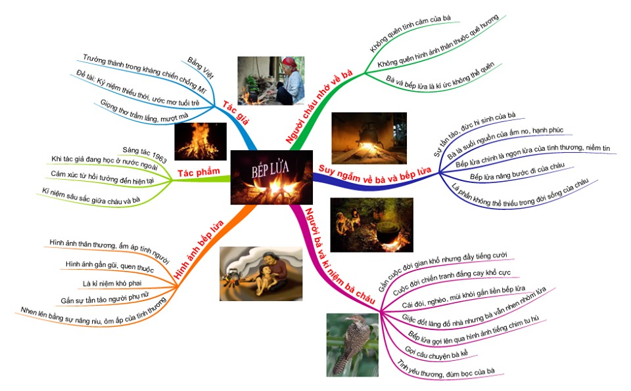
Notes:
Giáo án của Thảo Nguyên (0979818956)

Slide 36


Trò chơi

Slide 37




Nhân vật trữ tình trong bài thơ “Bếp lửa” là ai?
A. Người cháu
B. Người bà
C. Người bố
D. Người mẹ

Slide 38
Bài thơ sử dụng phương thức biểu đạt nào là chính?
A. Biểu cảm
B. Tự sự
C. Miêu tả
D. Nghị luận

Slide 39

Nội dung chính của bài thơ là gì?
A. Miêu tả vẻ đẹp của hình ảnh bếp lửa mỗi sớm mai
B. Nói về tình cảm nhớ thương của người con dành cho mẹ đang chiến đấu ở nơi xa
C. Nói về tình yêu thương của bà dành cho con và cháu
D. Nói về tình cảm sâu nặng, thiêng liêng của người cháu dành cho bà

Slide 40
Trong dòng hồi tưởng của nhân vật trữ tình, hình ảnh người bà gắn liền với hình ảnh nào?
A. Người cháu
B. Bếp lửa
C. Tiếng chim tu hú
D. Cuộc chiến tranh

Slide 41
Từ “ấp iu” trong câu “Một bếp lửa ấp iu nồng đượm” gợi đến hình ảnh bàn tay của người bà như thế nào?
A. Cần cù, chăm chỉ
B. Kiên nhẫn, khéo léo
C. Vụng về, thô nhám
D. Mảnh mai, yếu đuối

Slide 42
Nội dung 3 khổ thơ: “Lên bốn tuổi… vẫn được bình yên” nói về nội dung gì?
A. Là sự hồi tưởng lại những kỉ niệm tuổi thơ sống bên bà của người cháu
B. Chủ yếu miêu tả sự ác liệt của cuộc chiến tranh
C. Cảnh người bà dạy cháu học chữ
D. Nói về những câu chuyện bà kể cho cháu nghe khi còn ở Huế

Slide 43
Tuổi thơ người cháu bên bà được tái hiện như thế nào?
A. Một tuổi thơ nhiều niềm vui sướng, hạnh phúc
B. Một tuổi thơ trong chiến tranh đầy biến động dữ dội
C. Một tuổi thơ nhiều gian khổ, thiếu thốn nhưng ấm áp tình yêu thương của bà
D. Cả 3 đáp án trên

Slide 44
Nhận định đúng nhất về tiếng chim tu hú trong bài?
A. Báo hiệu mùa hè đã đến
B. Gợi ra tình cảnh vắng vẻ của hai bà cháu
C. Gợi lên nỗi nhớ mong của hai bà cháu
D. Cả B và C đều đúng

Slide 45
Hai câu thơ: “Năm ấy là năm đói mòn đói mỏi/ Bố đi đánh xe khô rạc ngựa gầy” nhắc đến sự kiện nào trong lịch sử?
A. Nạn đói năm 1945
B. Ngày tổng khởi nghĩa năm 1945
C. Ngày kết thúc cuộc kháng chiến chống Pháp
D. Ngày giải phóng miền Nam, thống nhất đất nước

Slide 46
Hãy nêu cảm nhận của em sau khi học xong bài “Bếp lửa”

